Slide 1
1)упакованные вещи, которые берет с собой пассажир в дорогу.
2) вещи, предметы, отправляемые и перевозимые отдельно от пассажира (в специальном вагоне, в специальном помещении теплохода, самолета ...).
багаж

Slide 2
Значение слова
Багаж — м. франц. поклажа, пожитки, вещи, скарб, имущество, кладь, особенно дорожная. (словарь В. Даля)
Багаж — Вещи, груз пассажиров, упакованные для отправки, перевозки (толковый словарь С. Ожегова)
Багаж — Запас знаний, сведений. (толковый словарь С. Ожегова)

Slide 3
К истокам слова. Слово заимствовано из французского языка. Древнескандинавское слово багги — «узел» французы превратили в баг – «пакет». От слова баг произвели слово багаж, что означало «разные тюки с вещами». А у нас это слово приобрело и другие значения, например: кладь, перевозимая отдельно от ее хозяина – пассажира.

Slide 4
Однокоренные слова
багаж
багажник
багажный

Slide 5
багаж
вещи
вязанка
груз
имущество
кладь
клажа
куча
ноша
обуза
охапка
поклажа

Slide 6
ч у л
п и ц ы т
х а д о л о
л и у ч
ц и п т а
д о х о л
луч
птицы
холода
лучи
птица
холод

Slide 7
Тема урока:
Изменение имён существительных по числам.

Slide 8
Обувь, мебель, ножницы, мёд,
охота, каникулы, очки, сахар,
золото, сани, брюки, помощь,
темнота, весы.

Slide 9
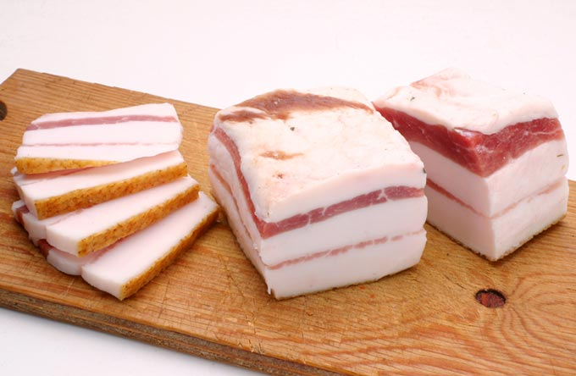
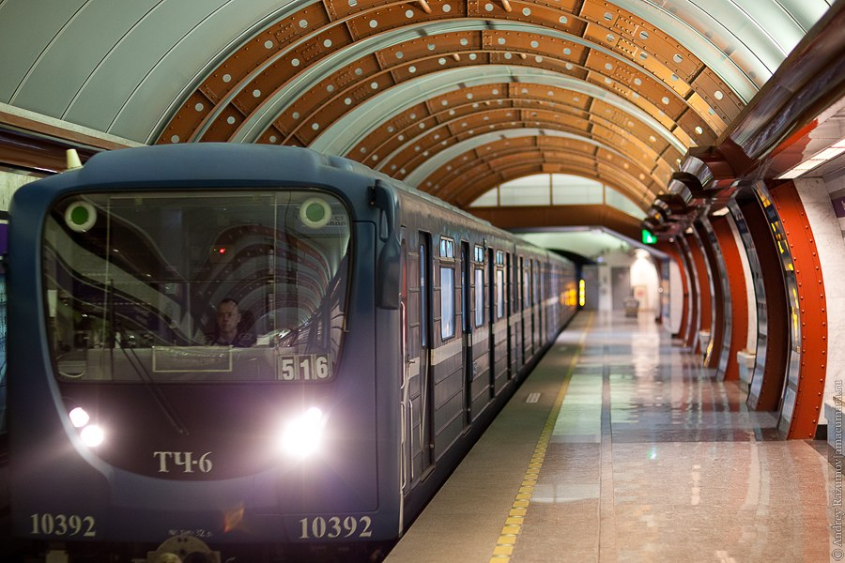
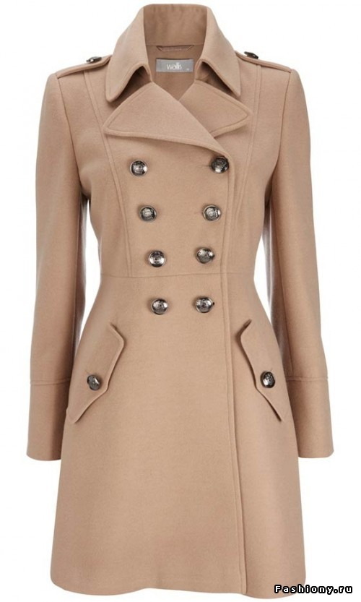
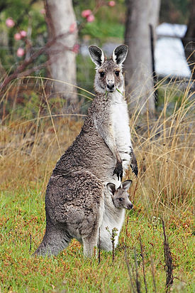

Slide 10
В стародавнее давнее Жило-было первобытное Не умели дикари писать Не понимали: зачем корове С утра до вечера чесали они Не знали, как в булку превратить простое Не понимали, что из искры появится Что на ветру вождь развевает Удивительное было это Они гадали: зачем лошадке Угнетало дикарей заботы Да, нелегко им было жить в то
время
племя.
имя,
вымя.
темя.
семя.
пламя,
знамя.
племя.
стремя.
бремя.
время.

